Slide 1
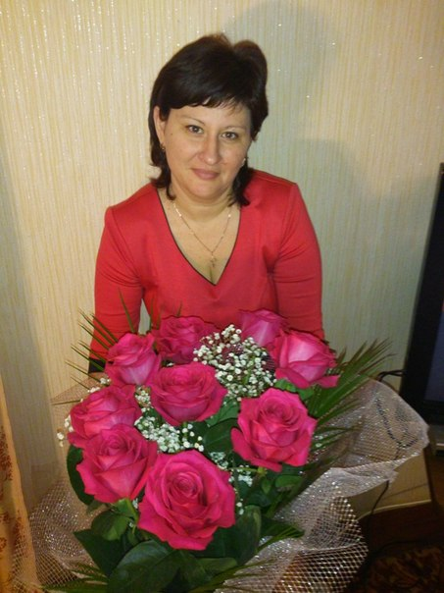
Будем
знакомы
Классный
руководитель
5 класса
Вереитина
Лариса Анатольевна.
Вереитина
Лариса Анатольевна
Образование: высшее, КГУ, 1997г
Стаж работы учителем – логопедом
17 лет.
Имею первую квалификационную категорию

Slide 2
Кредо педагогической работы:
«Развитие личности ребёнка через доброту, любовь, доверие, творчество, сотрудничество, диалог».
Всё начинается с любви:
И озаренье, и работа,
Глаза цветов, глаза ребёнка –
Всё начинается с любви…
Р. Рождественский

Slide 3
Организация деятельности
классного коллектива
Классный
руководитель
Родительский коллектив
Детский коллектив

Slide 4
Самое главное в общении с детьми:
Самое главное в общении с родителями:
Доброта
Справедливость
Справедливость
Честность
Понимание
Гуманизм
Терпеливость
Отзывчивость
Спокойствие
Открытость
Забота
Деликатность
Сдержанность
Вежливость
Искренность
Внимание
Внимательность
Современность
Современность
Серьёзность
Культура общения
Чувство юмора

Slide 5
Мои правила эффективного взаимодействия:
- открытости
- деятельности
- свободы участия
- обратной связи
- сотворчества
- успешности
- привлекательности будущего дела

Slide 6
Мои принципы классного руководителя:
Воспитывая учащихся, делай то, что говоришь.
Ставь чёткие цели и реализуй их практически.
Используй обратную связь с учениками.
С первых дней существования детского коллектива запускай механизм успеха.
Все воспитательные мероприятия направляй на развитие детской инициативы и позитивного мышления.
Будь терпелив в воспитании учащихся.
Стимулируй саморазвитие и самосовершенствование личности учащегося.

Slide 7
Основные направления
воспитательной работы
исходят из цели «Создание условий для саморазвития и самореализации личности учащихся»
Диагностика, коррекция, развитие личности воспитанников
Диагностика, коррекция,
развитие классного
коллектива
Общественная и
общешкольная
деятельность
Интеллектуально-
познавательная
деятельность
Художественно-эстетическая деятельность
Физкультурно-оздоровительная деятельность
Трудовая и экологическая деятельность
Ценностно-ориентировочная деятельность
Коммуникативно-игровая деятельность

Slide 8
Реализация воспитательной программы
по следующим направлениям:
Интеллектуально –познавательное:
«Умники и умницы»
Спортивно-
оздоровительное:
«Здоровье»
Социальное:
«Мир детства»
Художественно - эстетическое,
творческое: «Как прекрасен этот мир!»
Досуговое:
«Я, моя семья, мои друзья»
Ценностно-ориентированное:
«Я и мир вокруг»

Slide 9
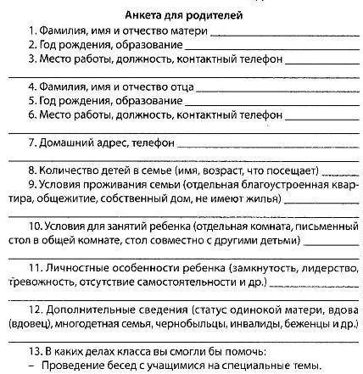
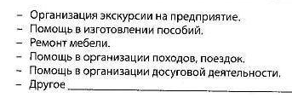

Slide 10
Автор:
Вереитина
Лариса
Анатольевна
До свиданья
До новых встреч!

